Slide 1
Introduction to the workshop
Pisa, 22-23 May 2024

Slide 2
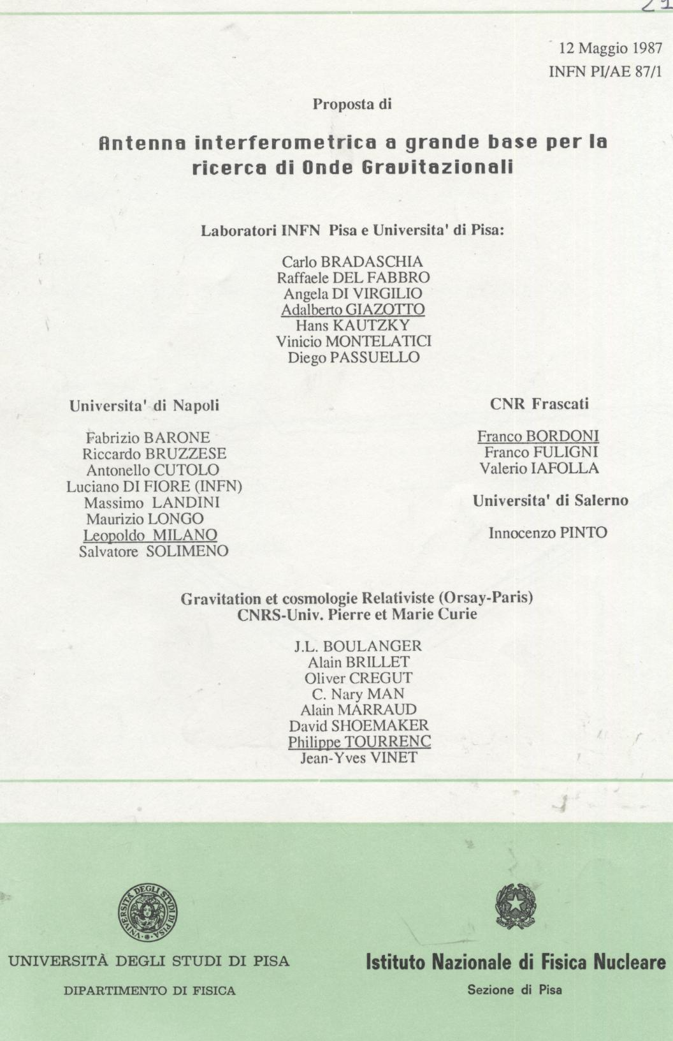
Perché siamo qui
A Pisa l’interesse per le onde gravitazionali si è molto ampliato in questi anni.
Attualmente le attività sono organizzate attorno a Virgo e ET, più una serie di progetti “sinergici”
Vogliamo rispondere a due domande:
Da dove veniamo
Dove andiamo
E soprattutto, conoscerci meglio.
In questi due giorni, l’invito è quello a una discussione aperta e informale che possa essere utile a tutti,

Slide 3
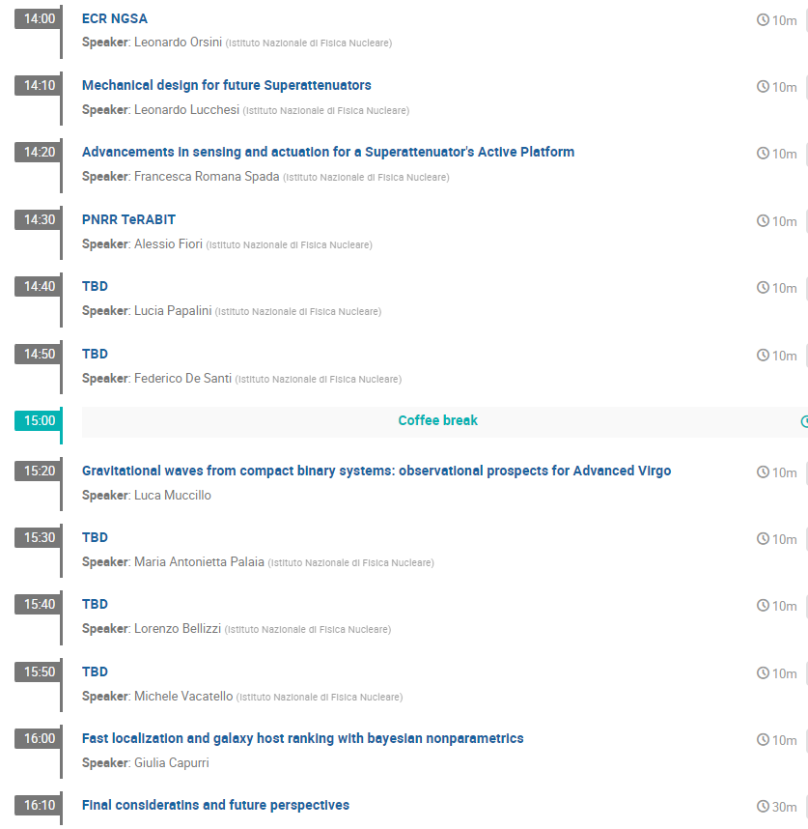
Oggi:
Review generali, centrati su attività correnti e su prospettive future
Detector
Analisi dati
Domani:
Attività Early Career Researcher

Slide 4
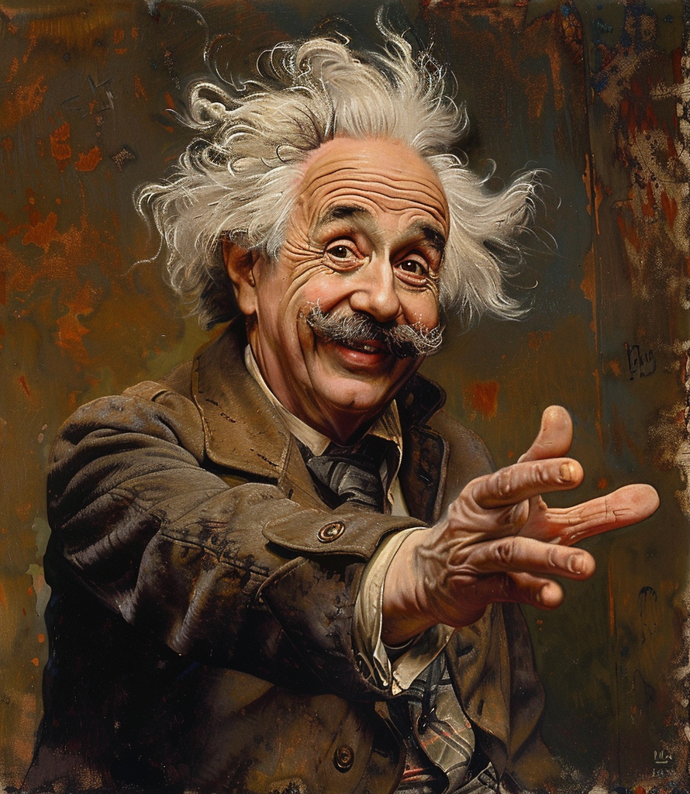
Un invito: presentiamoci
Compilate questo breve questionario, se possibile prima di domani
https://forms.gle/q9fSqCkaKAi5739DA
che sarà un piccolo prodotto concreto del workshop. Pensatelo come un contenuto per la pagina web di Virgo/ET (come potrà essere)

